Slide 1
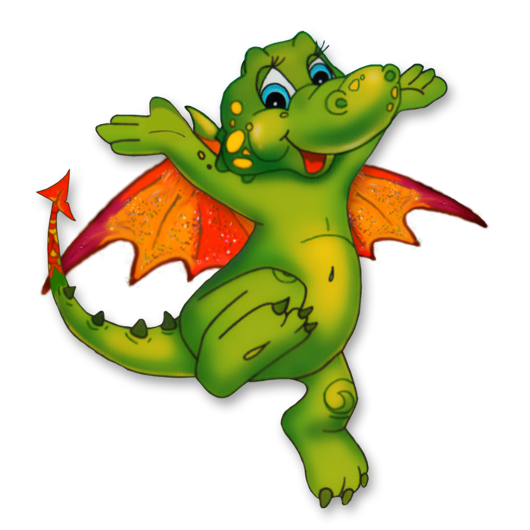
Дидактичні ігри
“У СВІТІ КАЗКИ”
Вихователь: Кошева О.О.

Slide 2
Мета
сприяти розвитку пізнавальної
діяльності, мислення, уяви;
навчити дітей співвідносити
предмети за формою;
вчити дітей бачити цілісний образ,
вміння визначати зайве
виховувати позитивне ставлення
до героїв знайомої казки,
мультфільму.
Розпочати
Вихователь: Кошева О.О.

Slide 3
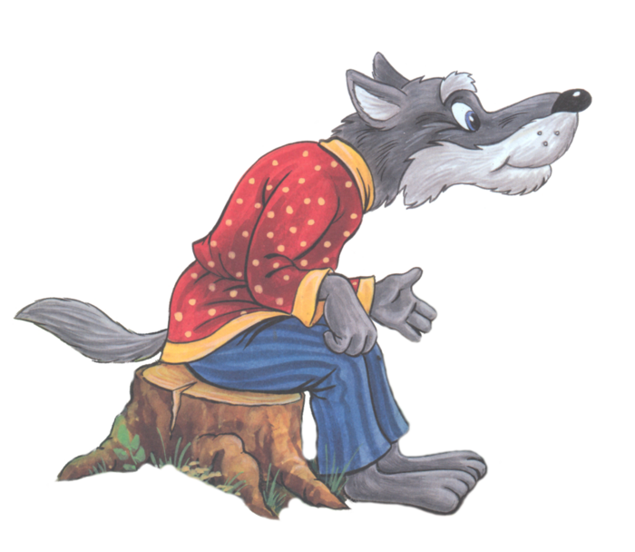
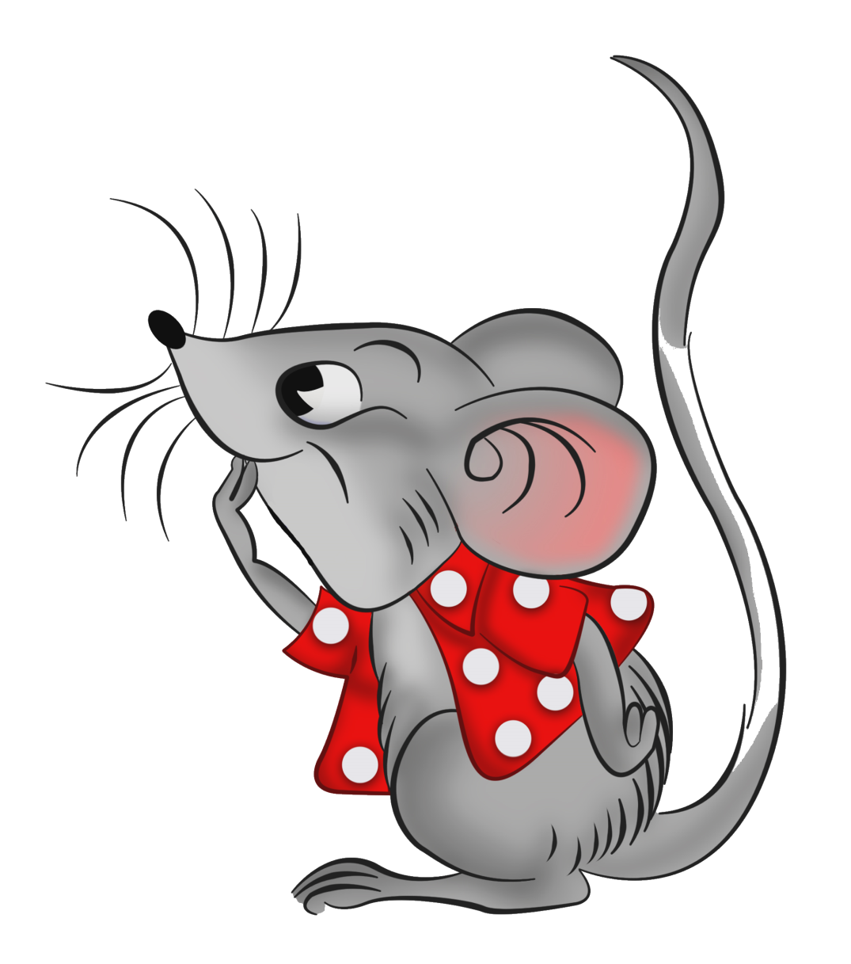
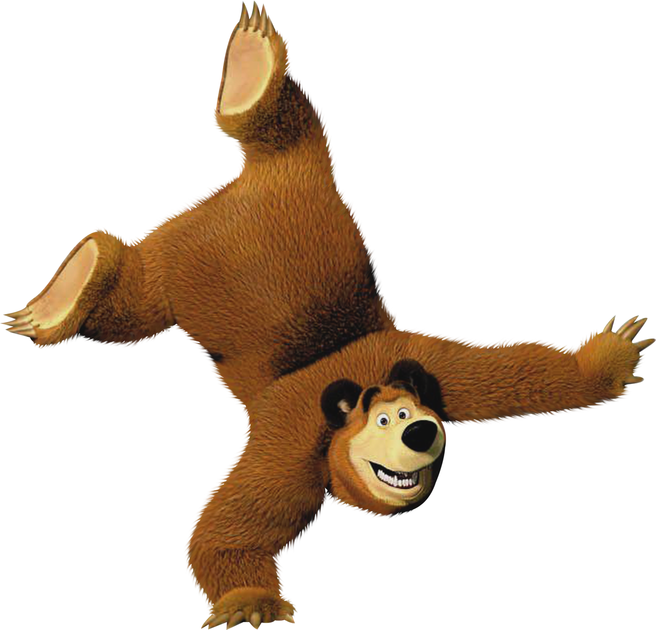
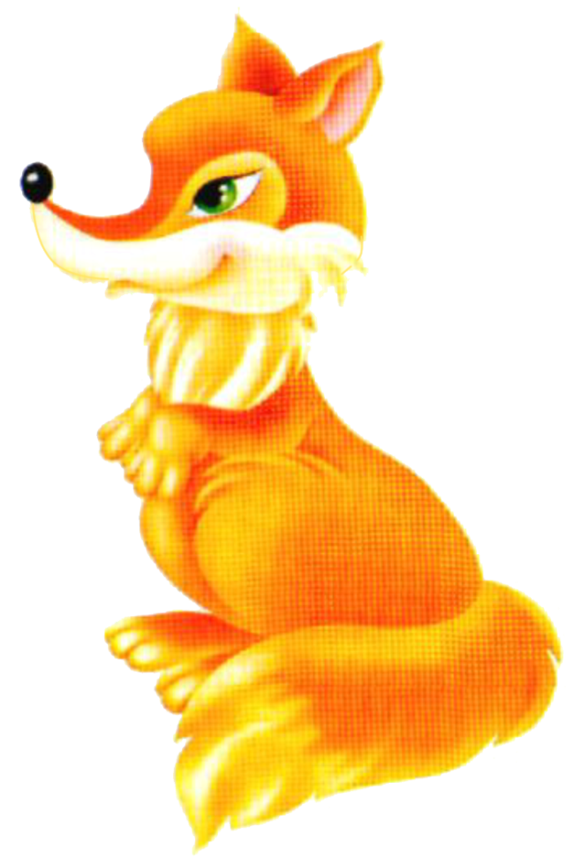
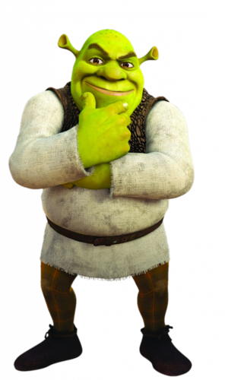
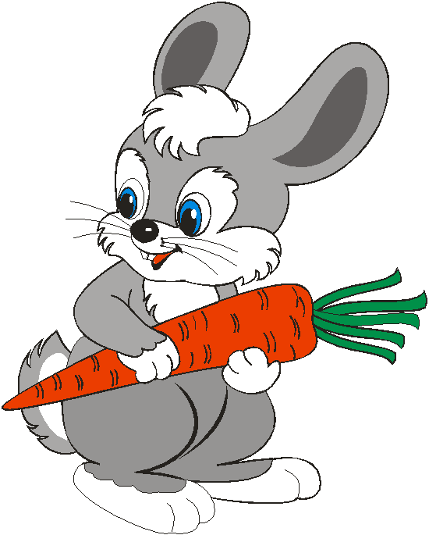
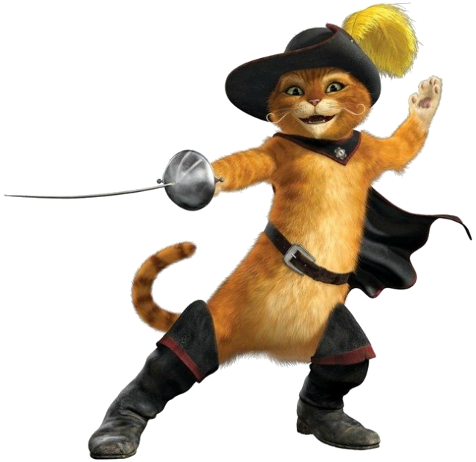
ХТО СХОВАВСЯ ЗА ХМАРИНКОЮ?
Вгадай який герой заховався за хмаринкою?
Згадай в якій казці чи у якому мультфільмі ти зустрічався з ними?
Вихователь: Кошева О.О.

Slide 4
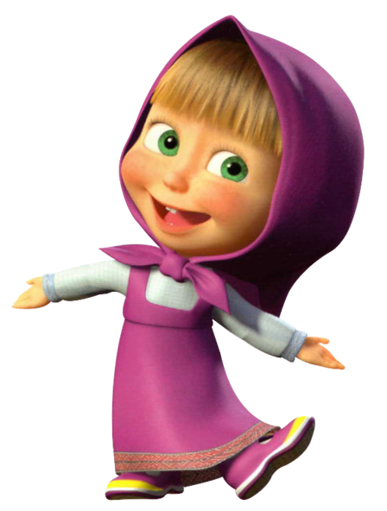
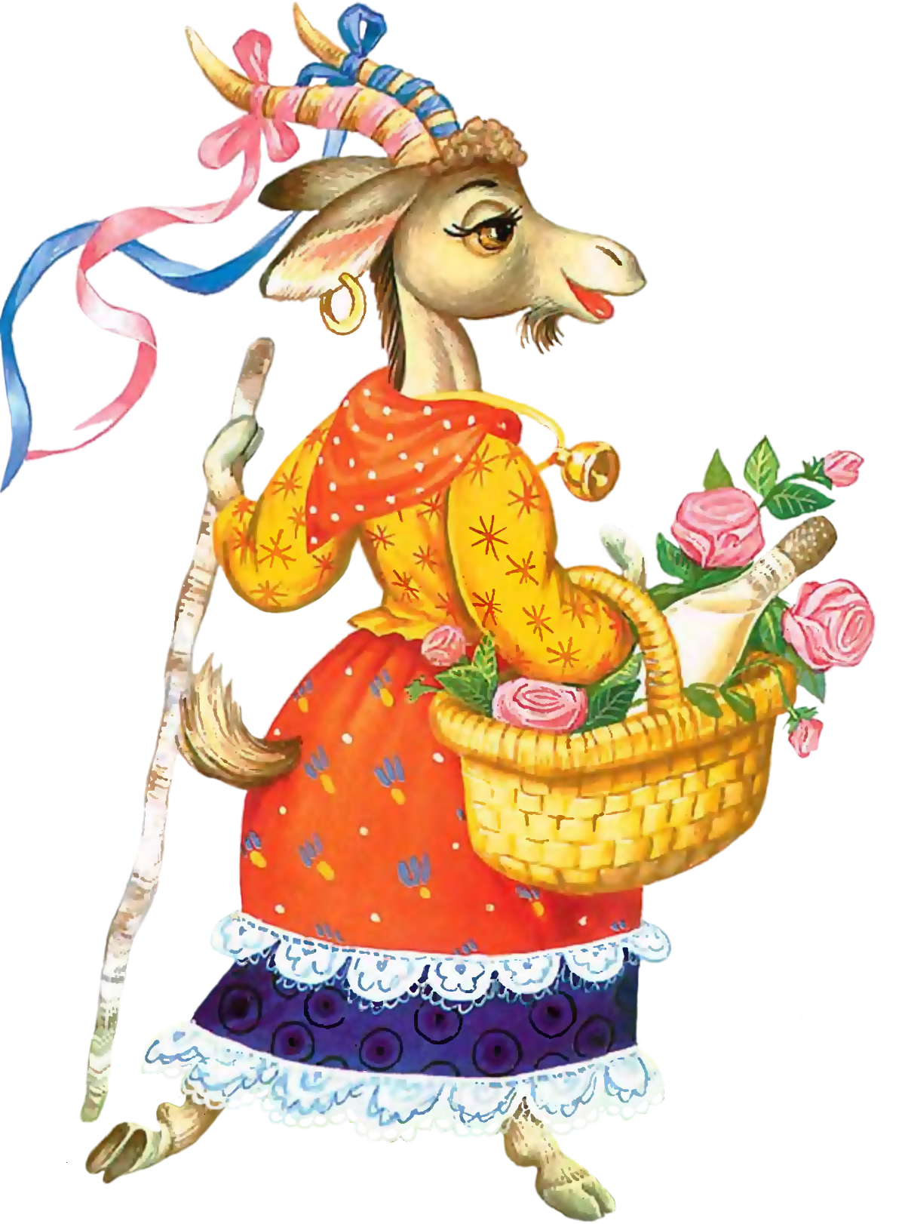
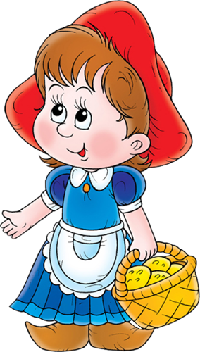
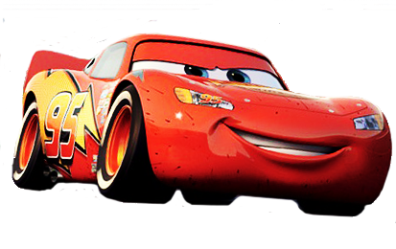
Чия тінь?
Допоможи знайти героям їх тінь. Яка тінь зайва і кому вона належить?

Slide 5
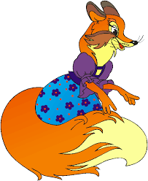
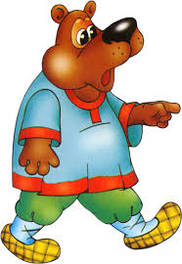
КАЗКОВИЙ ЛАБІРИНТ
Допоможи Колобку дістатися додому, не потрапивши до Лисиці

